Slide 4
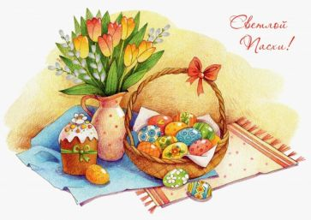

Slide 5
Все знают, что крашеное яйцо – символ Пасхи, также как кулич и творожная пасха. Традиция красить яйца на Пасху очень древняя, и ее смысл заключается в вечной жизни, которую символизирует яйцо. Наши бабушки красили яйца луковой шелухой, от чего они получали свой багряный оттенок. Сегодня можно приобрести разноообразные красители, термонаклейки и специальные наборы для создания необычных пасхальных яиц. Мы предлагаем вам несколько простых и экологичных техник декорирования яиц. Черпайте вдохновение и привлекайте к совместному творчеству детей – детская фантазия и любопытство помогут вам создать настоящие шедевры!

